Slide 1




Webinar de la Convocatorias Programas Tecnológicos:
Valorización de residuos y economía circular
Gerencia de Capacidades Tecnológicas
Corporación de Fomento de la Producción - Corfo

Slide 2

Antecedentes
política pública y marco legal
En Chile, durante el año 2022, se generaron 19,6 millones de toneladas anuales de residuos sólidos, de los cuales el 55% es de origen industrial y el 42% domiciliarios.
El destino de estos residuos se distribuye de dos formas, el 22% se valoriza y el 78% se elimina. Asimismo, la estrategia nacional de residuos orgánicos se propone como meta, pasar de un 1% a un 66% de valorización de los residuos orgánicos generados a nivel domiciliario al año 2040.
A continuación, se detallan las políticas públicas y el marco legal asociado a esta iniciativa:
Contribución Determinada a Nivel Nacional (NDC)
Ley Marco de Cambio Climático.
Estrategia Climática a Largo Plazo 2050 (ECLP).
Ley REP.
Programa de Desarrollo Productivo Sostenido (DPS).

Slide 3

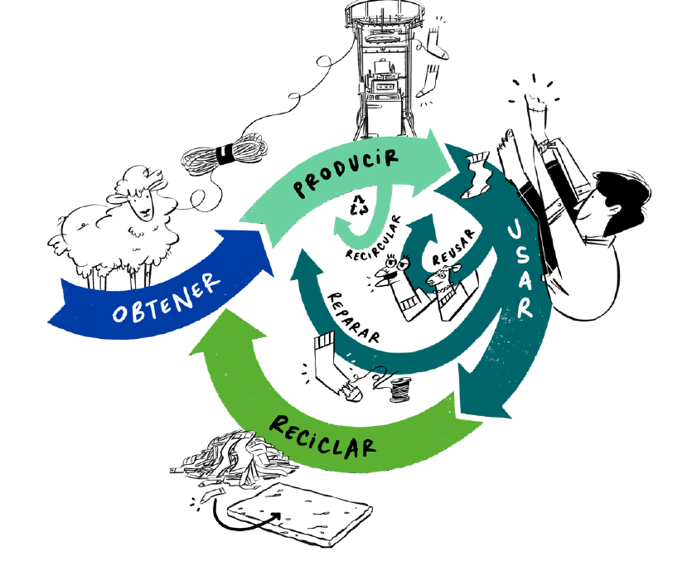
El desafío
aumentar el valor especifico de los materiales
Debemos producir más con menos!!!
Falta de soluciones ante la creciente e histórica acumulación de residuos de los distintos sectores “energía” e “industria manufacturera y empresas de servicios” y su disposición.
Falta de desarrollo tecnológico para la valorización y revalorización de residuos y para poder ofrecer nuevos productos o materias primas con valor económico.
Bajo encadenamiento productivo asociado a modelos de economía circular.
imagen: HOJA DE RUTA PARA UN CHILE CIRCULAR 2040
(MMA - MINECON – CORFO – ASCC)

Slide 4



Programas Tecnológicos
Incrementar la tasa de innovación tecnológica en productos y procesos de las empresas en sectores productivos y/o económicos específicos, mediante la ejecución articulada de portafolios de proyectos de desarrollo tecnológico que permitan disminuir y/o cerrar las brechas detectadas, mejorar la productividad del sector y contribuir a su diversificación y/o sofisticación.

Slide 5







Capacidades complementarias
Ejemplo para alguna problemática de la industria
Dueños del problema:
La industria, en cualquiera de sus eslabones de la cadena productiva.
Empresas de base tecnológica:
Aportan capacidades de integración, desarrollos de soluciones y sus escalamientos
Entidades de I+D:
Aporten capacidades tecnológicas pare el desarrollo de componentes complejas.
Empresas productivas y de servicios
Proveedoras de nuevos productos o servicios que resuelvan el problema complejo.

Slide 6
Participantes
del Programa Tecnológico
GESTOR TECNOLÓGICO (obligatorio uno): Entidad que postula al subsidio. Persona jurídica. Presenta las capacidades técnicas principales para llevar a cabo las actividades. Es el receptor del subsidio y puede hacer aportes pecuniarios o valorizados.
Subsidio
Administración PTEC
Aportes
Aportes Optativos
Subsidio
ASOCIADOS (al menos dos): Otorga pertinencia al portafolio de proyectos y actividades. Suele estar asociado a materias primas/insumos o a una validación de los resultados. Deben aportar al financiamiento de modo pecuniario o valorizado.
COEJECUTOR/ES (al menos uno): Complementa capacidades del gestor en desarrollo tecnológico e innovación productiva. Reciben subsidio y pueden (o no) aportar al financiamiento de las actividades del programa.
Debe presentar al menos un interesado (amplificador de los resultados)

Slide 7



CONVOCATORIA PRORAMAS TECNOLÓGICOS PARA LA VALORIZACIÓN DE RESIDUOS Y ECONOMÍA CIRCULAR

Slide 8


Antecedentes
Objetivo general y específicos de la convocatoria
El objetivo general es generar desarrollos y/o adaptaciones tecnológicas que habiliten la valorización de residuos y fomenten la economía circular en los sectores productivos priorizados y sus cadenas de valor, asegurando su implementación en la industria durante la ejecución del programa.
Los objetivos específicos del programa son:
Ofrecer soluciones a problemáticas de residuos y despliegue de la economía circular de las empresas de uno de los sectores priorizados.
Implementar los mecanismos de transferencia y modelo de negocios.
Generar y fortalecer alianzas entre las empresas de las industrias.
Fomentar y acelerar nuevos modelos de negocio y/o mercado de las empresas hacia modelos sostenibles (económico, social y medioambiental).
Fomentar el encadenamiento productivo en toda la cadena de valor y así asegurar la estabilidad del flujo, en particular, de materias primas con visión a largo plazo para mejorar la calidad de vida de un territorio.

Slide 9
Brechas y/o
Desafíos a abordar
Falta de soluciones ante la creciente e histórica acumulación de residuos de los distintos sectores “energía” e “industria manufacturera y empresas de servicios” y su disposición.
Falta de desarrollo tecnológico para la valorización y revalorización de residuos y para poder ofrecer nuevos productos o materias primas con valor económico.
Bajo encadenamiento productivo asociado a modelos de economía circular.

Slide 10

Alcances
de la Convocatoria
De conformidad a lo establecido en las bases, podrán postular como beneficiarios las personas jurídicas constituidas en Chile, con o sin fines de lucro.
Las propuestas deberán focalizar sus desarrollos en uno de los siguientes sectores priorizados para esta convocatoria:
Energía.
Industria Manufacturera y empresas servicios: comprende a quienes se dedican a la elaboración de materias primas, productos semi-elaborados y productos terminados transables en mercado nacional o internacional y los servicios dedicados a la prestación de éstos. (SII)

Slide 11

Ejemplo de residuos y usos
Paneles Fotovoltaicos; Cables; Conectores; Capas anti-reflexivas; Estructuras de soporte; Otros
Cobre; Vidrio; Silicio; Boro; Fósforo; Estaño; Telurio; Plomo; Cadmio; Acero; Celdas; Tierras raras; Aluminio; Encapsulados, entre otros.
Recuperación (desmontaje, modularidad, desarme, prevención de contaminantes desde el diseño); Análisis de Ciclo de Vida; Remanufacturación; Reparación para usos a pequeña escala; entre otros.
Uso de nanopartículas; Cementos reciclados; Estructuras metálicas; Generación eléctrica en plantas fotovoltaicas; Uso del vidrio en la industria de la construcción; Uso de paneles bifaciales; entre otros.
Residuos sólidos; Residuos orgánicos; Residuos industriales; Riles; textiles; Lixiviados; Ácidos; Aguas grises; entre otros, que provengan de un proceso de manufactura o que se generen en la entrega de un servicio.
Papel; Plásticos; Cartón; Metales; Madera; Pallets; Vidrios, Textiles; Escombros; ladrillos; Chatarra metálica; Filtros de aire; Gomas; Bioinsumos; entre otros.
Ecodiseño; Envases y embalajes sustentables; Sistemas de trazabilidad; Procesos de revalorización, entre otros.
Recuperación de energía; Recuperación de Metano; Biogás; Fármacos; Suplementos alimenticios; Biorregeneradores; Resinas; Plásticos revalorizados; Mejoradores de suelos; Estructuras; partes y piezas; entre otros.
Residuos
Elementos de Valor
Estrategia EC
Posible revaloración

Slide 12
Principales
Resultados Esperados
Productos tecnológicos en etapas comercial que resuelvan las brechas y/o desafíos de la convocatoria y que contribuyan a la competitividad del sector.
Resultados específicos en relación con la problemática a abordada (por ej. recuperación y/o transformación de material con valor, volumen de desechos reconvertidos, entre otros).
Vinculación entre empresas del sector priorizado en la propuesta, además de oferentes de desarrollos tecnológicos productivos.
Implementación de modelo de transferencia y negocios operando para los distintos desarrollos tecnológicos (que partieron en un inicio con +/-TRL 5), que habiliten su implementación en el sector priorizado en la propuesta.
Agregación de valor y/o aumento de la productividad y/o competitividad del sector de la propuesta, mediante la adicionalidad tecnológica, y a través del desarrollo o adaptación de sistemas, en los procesos productivos y del negocio de una manera sostenible.
Contribución a la competitividad del sector priorizado en la propuesta y calidad de vida de los territorios, a partir de los desarrollos tecnológicos y cadenas de valor asociadas.

Slide 13

PLAZOS Y FINANCIAMIENTO
PLAZOS
El plazo de duración del programa podrá ser de hasta 5 años.
FINANCIAMIENTO Y APORTES
Subsidio Corfo
Hasta el 60% del costo total del Programa equivalente a un máximo de $3.000.000.000 (tres mil millones de pesos chilenos).
Aporte Participantes
Aporte mínimo del 40% del costo total del programa.
Al menos un 20% pecuniario del costo total del programa.

Slide 14
Proceso
Convocatoria
1
2
3
4
5
INICIO
31-03-2025
Publicación Aviso nacional.
RECEPCIÓN PREGUNTAS
hasta 10 (diez) días hábiles antes del cierre
CIERRE
22-07-2025
EVALUACIÓN Y ADJUDICACIÓN
agosto y octubre 2025
INICIO PROGRAMA
diciembre 2025

Slide 15
FECHAS (tentativas)
PROXIMAS ACTIVIDADES DE DIFUSIÓN Y MATCHMAKING
Nombre del Evento | Fecha | Hora | Presencial/Online/Híbrida
Webinar informativo Convocatorias PTEC VREC y PTEC IA | 14-04-2025 | 12:00-13:30 | Online
Webinar Abierto PTEC VREC con foco en Energía – Organiza Ministerio de Energía | 25-04-2025 | 9:00-10:30 | Online
Webinar Abierto PTEC VREC con foco en Manufactura y Servicios - Organiza Ministerio de Economía | 12-05-2025 | 9:00-10:30 | Online
Matchmaking presencial - PTEC VREC (con foco en Energía) | 29-05-2025 | 9:00 - 11:00 | Presencial Salón Rojo CORFO
Matchmaking presencial- PTEC VREC (con foco en Manufactura y servicios) | 30-05-2025 | 9:00 - 11:00 | Presencial Salón Rojo CORFO
Open Webinar - Resolver consultas PTEC VREC | 24-06-2025 | 9:00 - 10:30 | Online

Slide 16
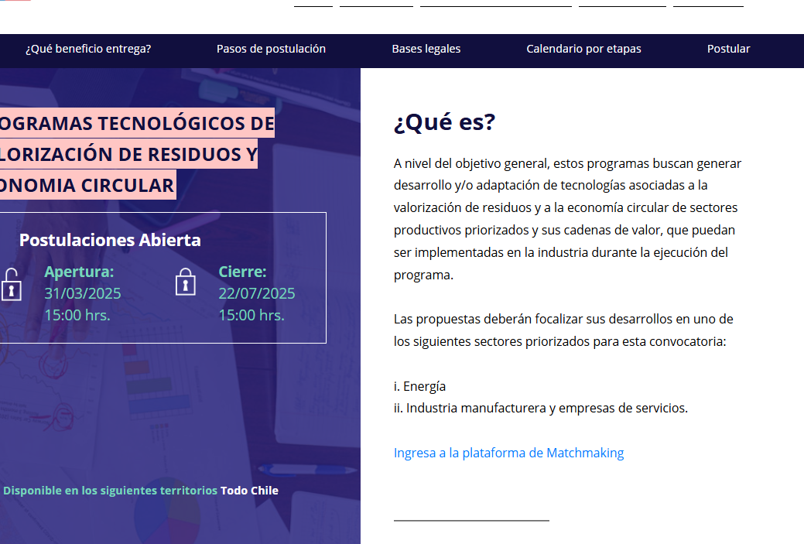
Documentos, postulación y consultas
Bases, documentos y formularios de postulación en www.corfo.cl
Mail de preguntas, incorporando el título de la convocatoria en el asunto:
programastecnologicos@corfo.cl
“valorización de residuos y economía circular”
Dentro de la página se puede acceder a link “matchmaking”
Las entidades se registran para ser contactadas o se puede ingresar para ver quiénes están registrados y poder contactarlos.

Slide 17
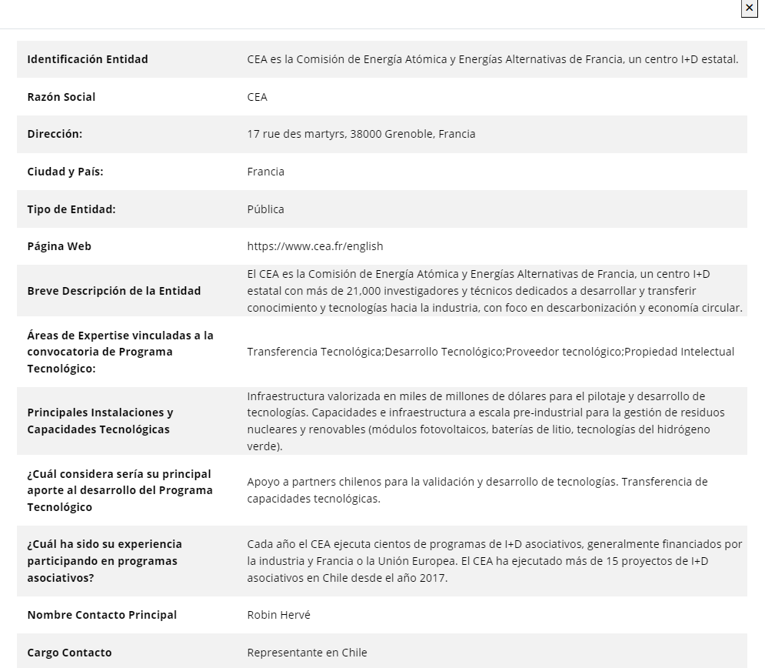
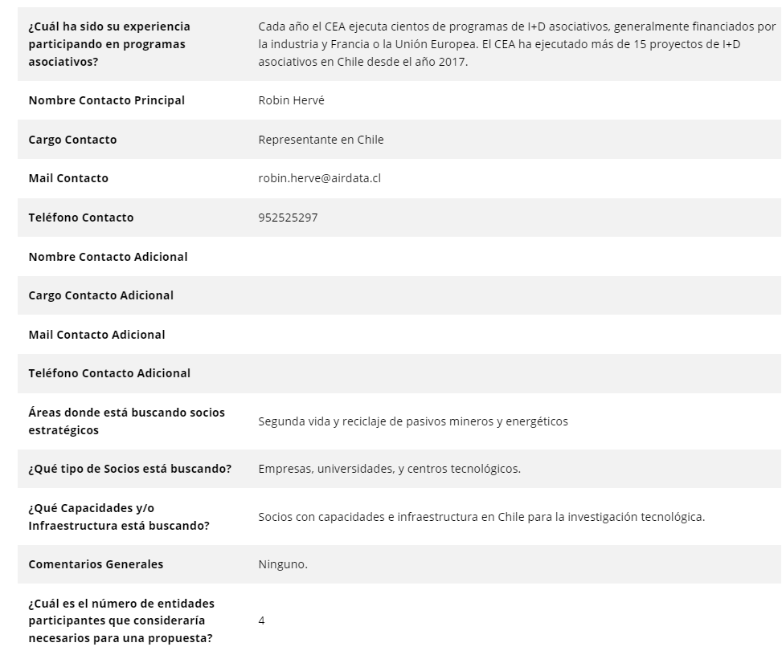
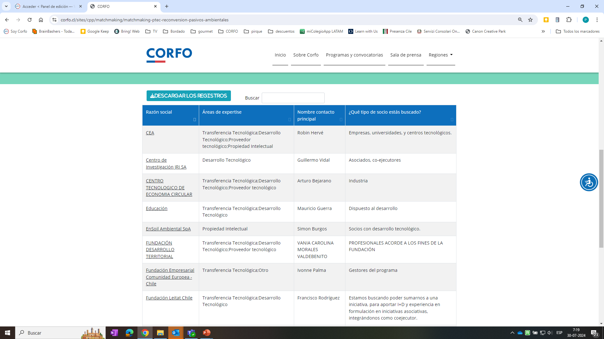
Matchmaking

Slide 18

Página Programas y Consorcios tecnológicos

Slide 19
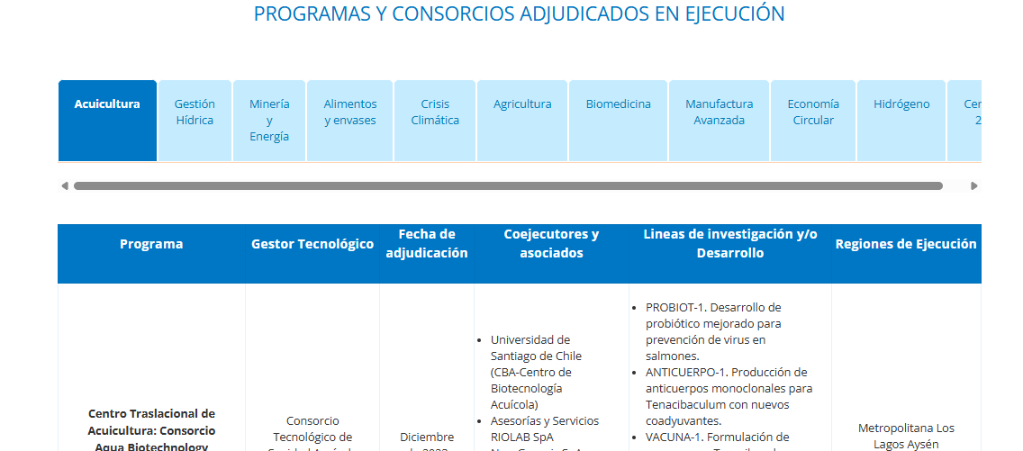
Página Programas y Consorcios tecnológicos

Slide 20
PREGUNTAS

Slide 21
Webinar de la Convocatorias Programas Tecnológicos:
Valorización de residuos y economía circular
Gerencia de Capacidades Tecnológicas
Corporación de Fomento de la Producción - Corfo

